Slide 1
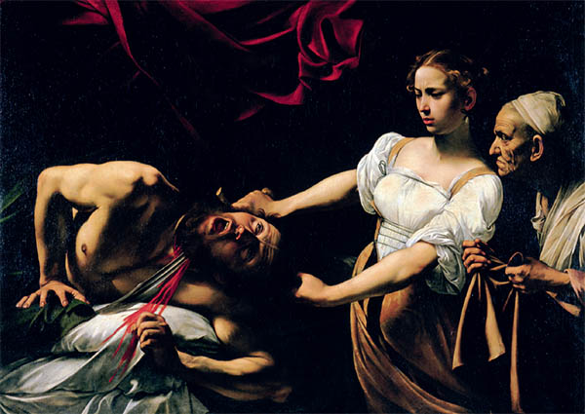
1600-talet: Barokken Ein reaksjon mot renessansen

Slide 2
Kjenneteikn ved barokken
Kunstnarleg stil som blei brukt i måleri, arkitektur, skulptur, musikk og litteratur.
Hovudbodskapen:
Livet på jorda er kortvarig og syndig
Menneska kan berre finne fred og lykke hos Gud i himmelen

Slide 3
Kjenneteikn ved barokken
frodig og overdådig
kraft og dramatikk
utbroderingar og overdrivingar
Barokk arkitektur:
Slottet i Versailles, utanfor Paris
Petersplassen med Peterskyrkja i Roma

Slide 4
Historisk bakgrunn for barokken
Paven med mot-reformasjon
1600-talet blei eit blodig hundreår i Europa:
Religionskrigar og hekseprosessar
Mange søkte tryggleik i ei fast tru, alle med avvikande syn blei forfølgde

Slide 5
Kjenneteikn ved barokk litteratur
Salmar viktigaste litterære sjanger
Sterk gudstru
Lengsel etter det evige livet
Kontrastar
Sterke kjensler
Utbroderingar og ornament
Overdådigheit og overdrivingar
Bibelske motiv

Slide 6
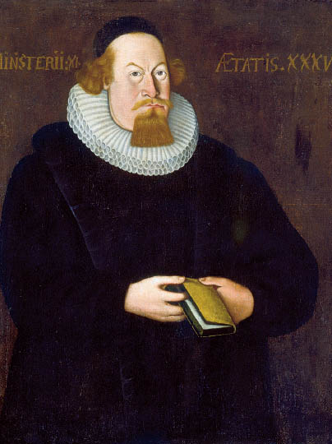
Barokken i Danmark-Noreg
Salmediktarar:
Thomas Kingo
Dorothe Engelbretsdotter
Petter Dass (skreiv òg verdslege dikt, det mest kjende er Nordlands trompet)

